Slide 1

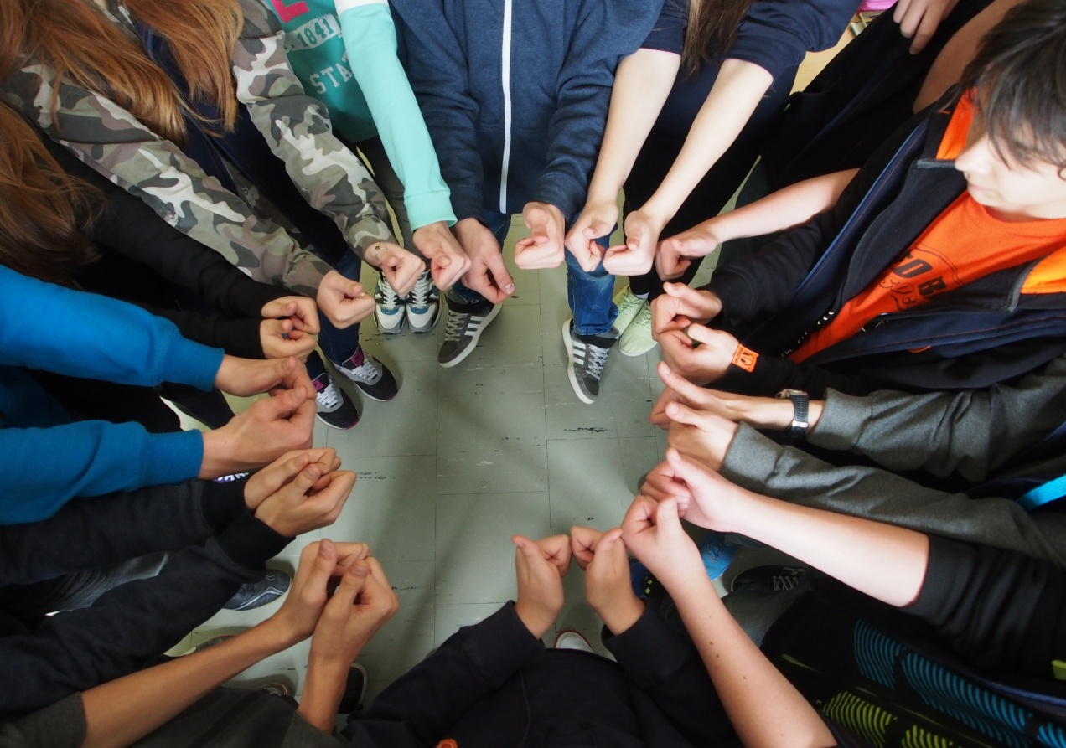
SZKOŁA PODSTAWOWA NR 77
Z ODDZIAŁAMI INTEGRACYJNYMI
IM. ŚW. M. M. KOLBE
W KRAKOWIE
Przez dziurkę od klucza…

Slide 2
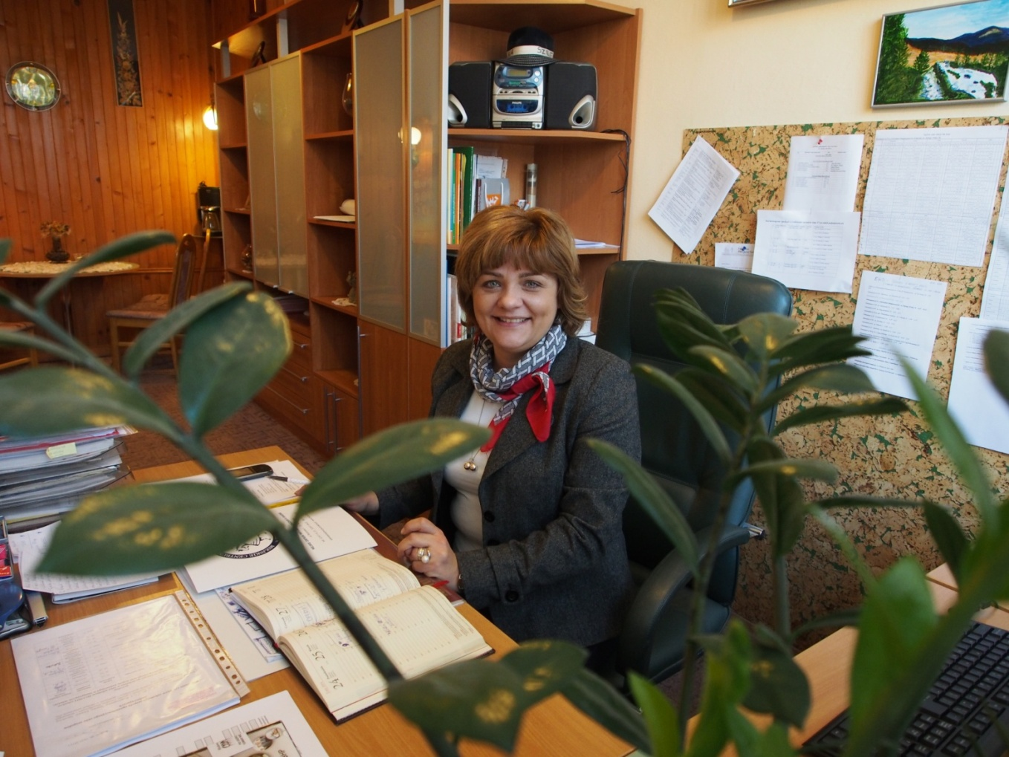
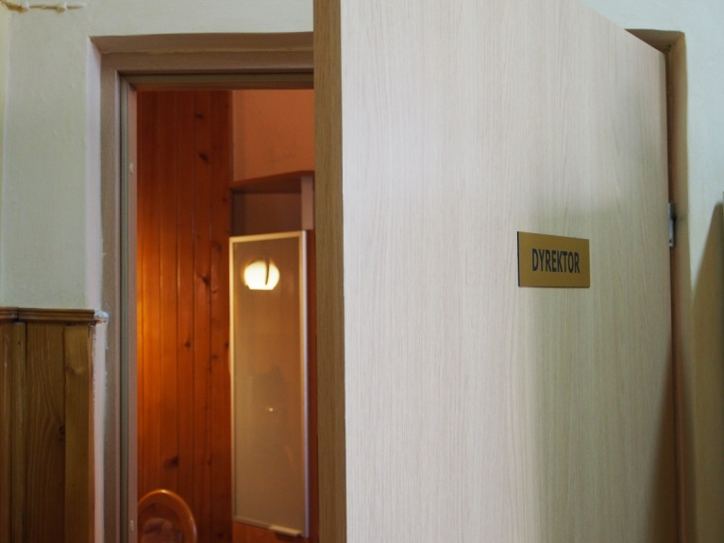
Serdecznie witamy
w naszej szkole

Slide 3







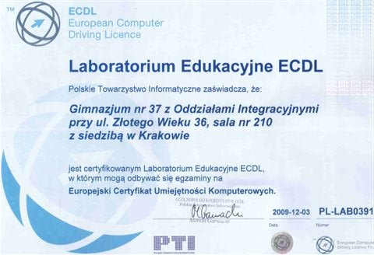


Slide 4
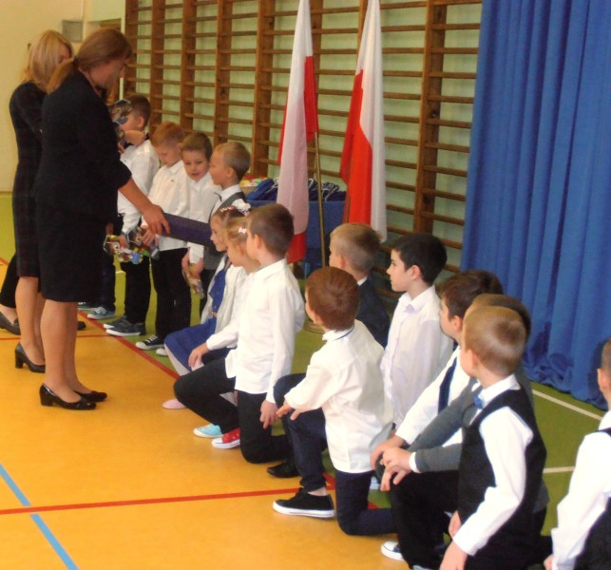
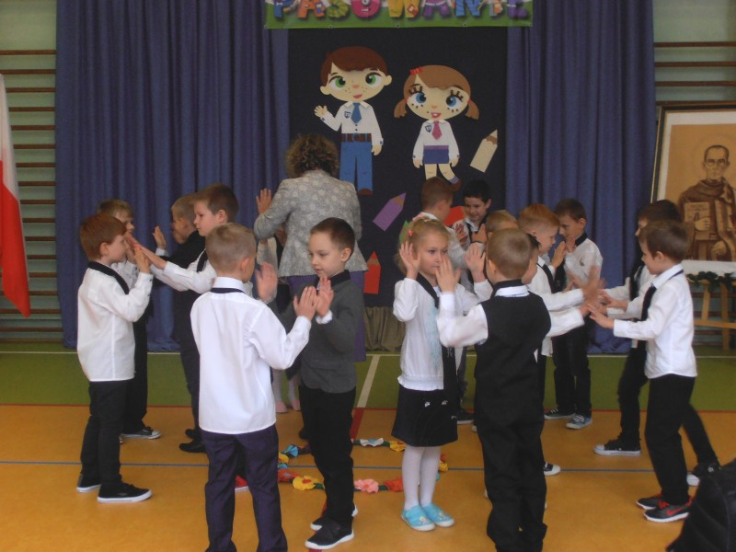
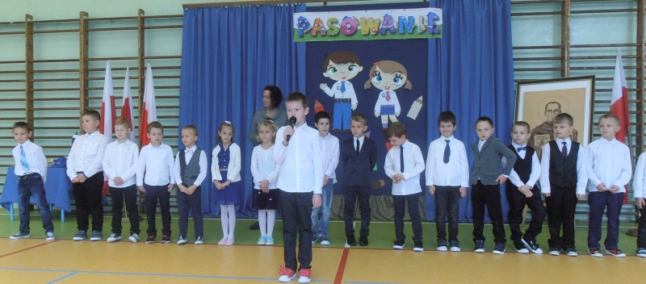
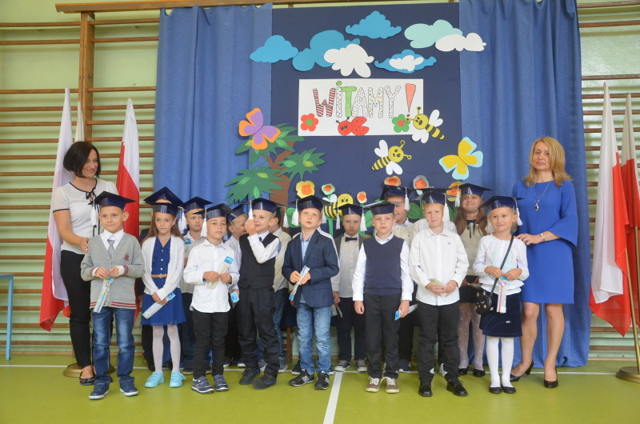
Ślubujemy….

Slide 5
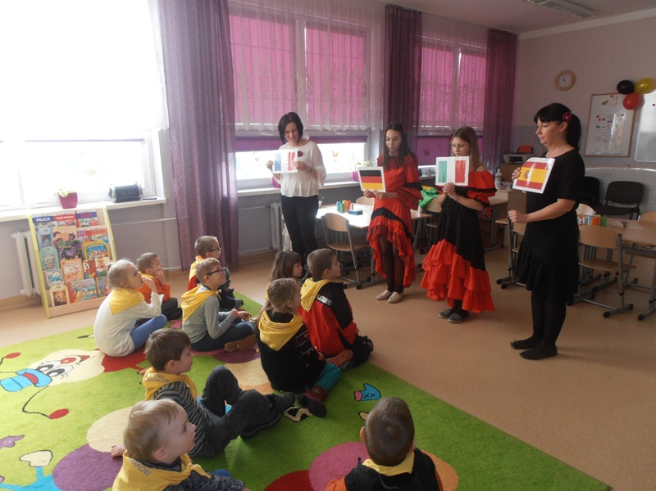
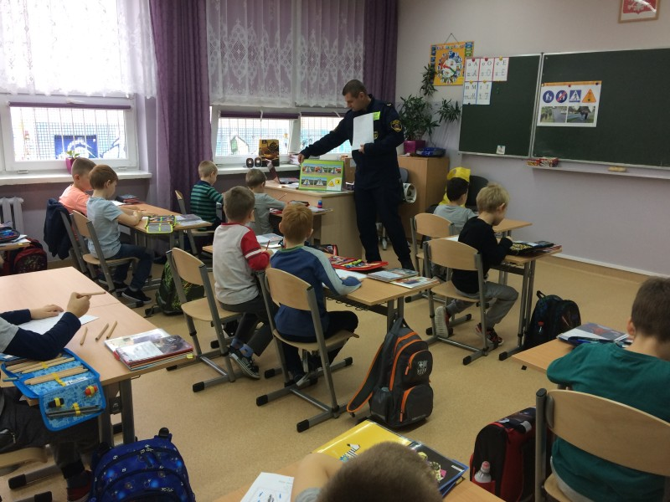
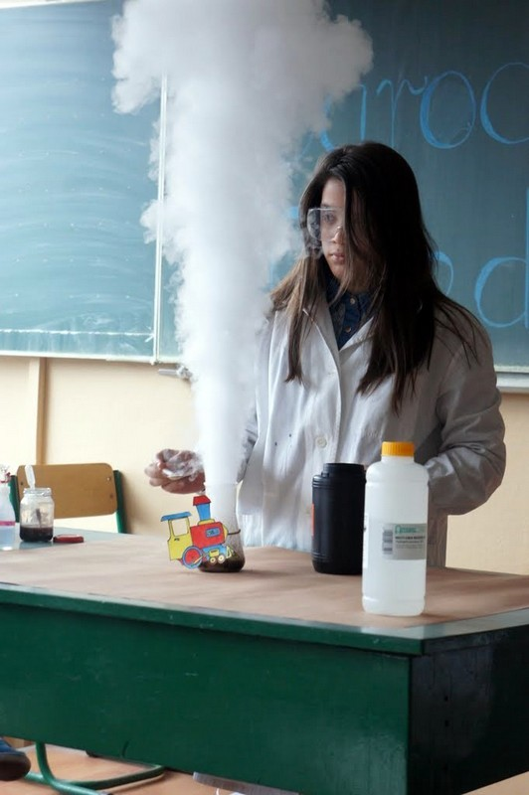
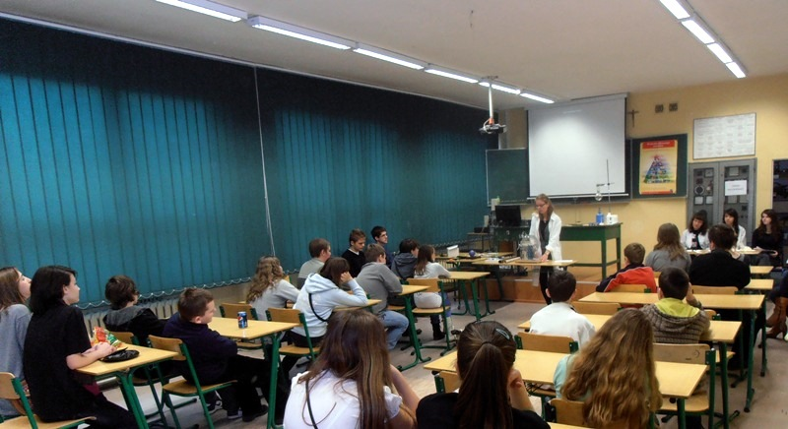
I uczymy się pilnie…

Slide 6
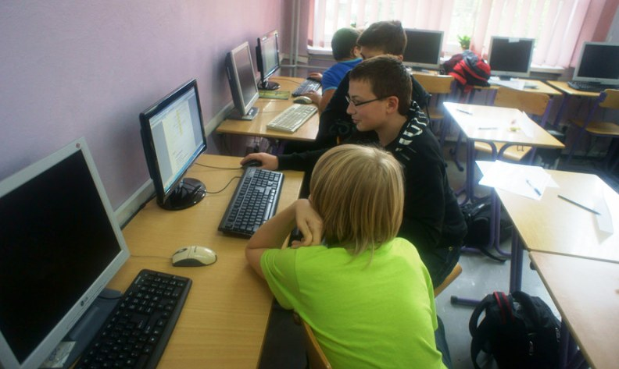
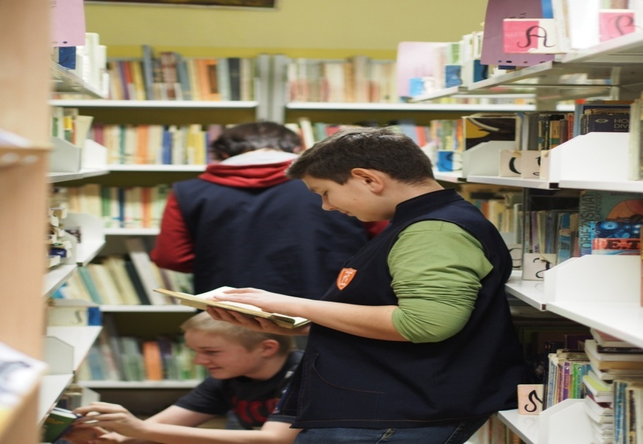
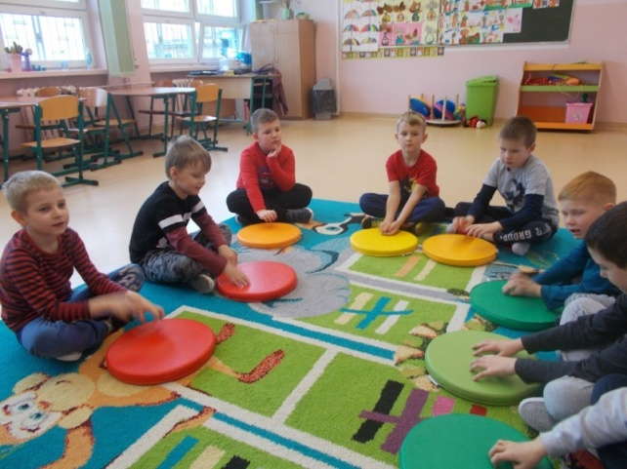
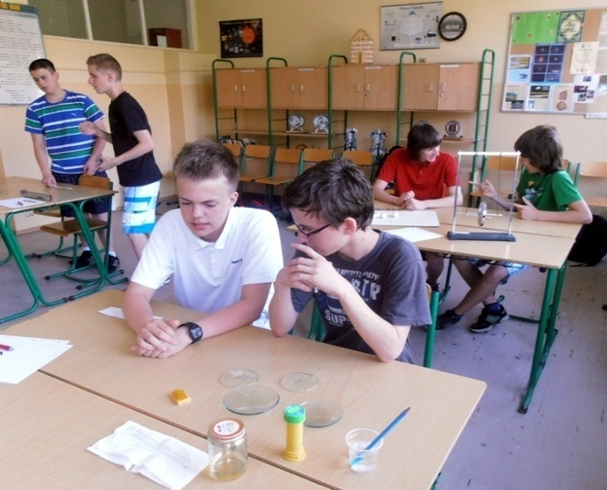
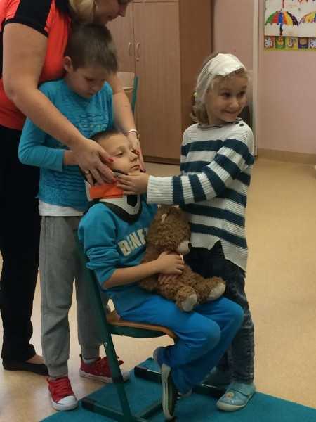
Rozwijamy nasze zainteresowania
w pracowni komputerowej
w bibliotece
Fizyka Wokół Nas

Slide 7
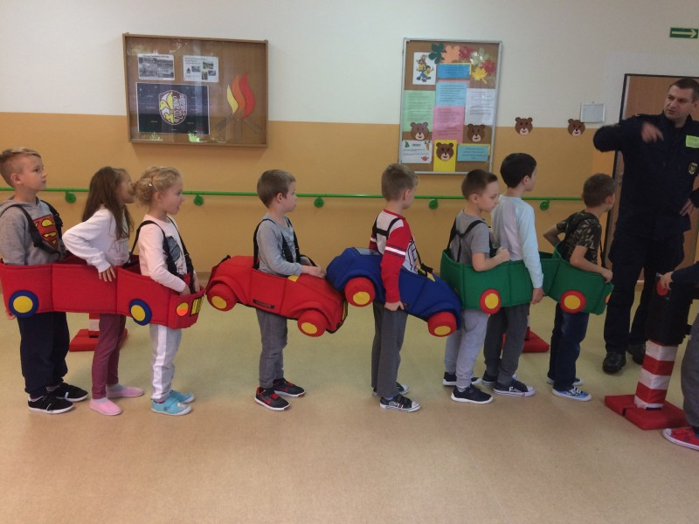
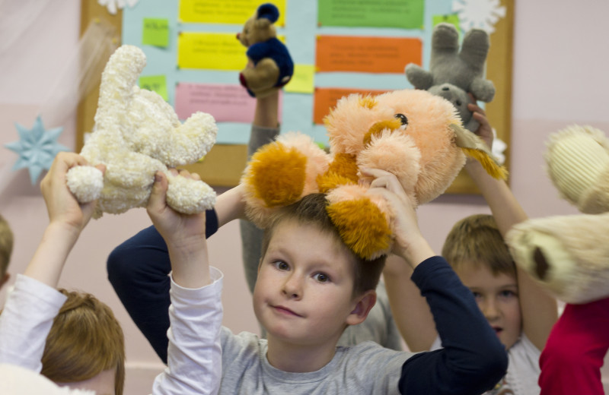
Uczestniczymy w ciekawych zajęciach
Drogowe miasteczko
Dzień Pluszowego Misia
Pierwsza pomoc.

Slide 8
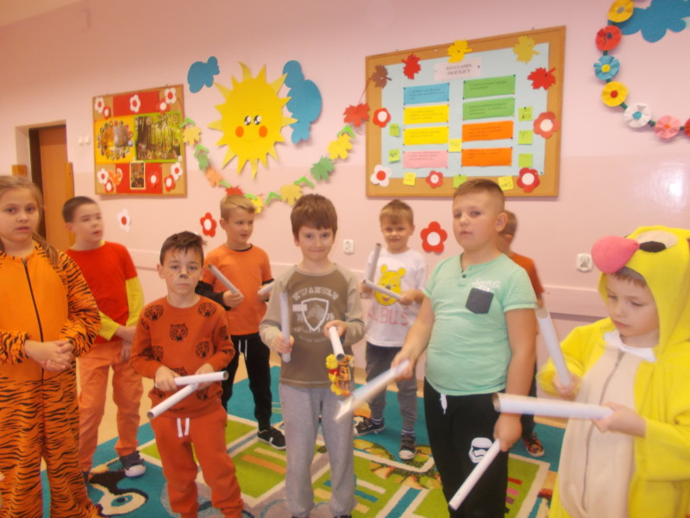
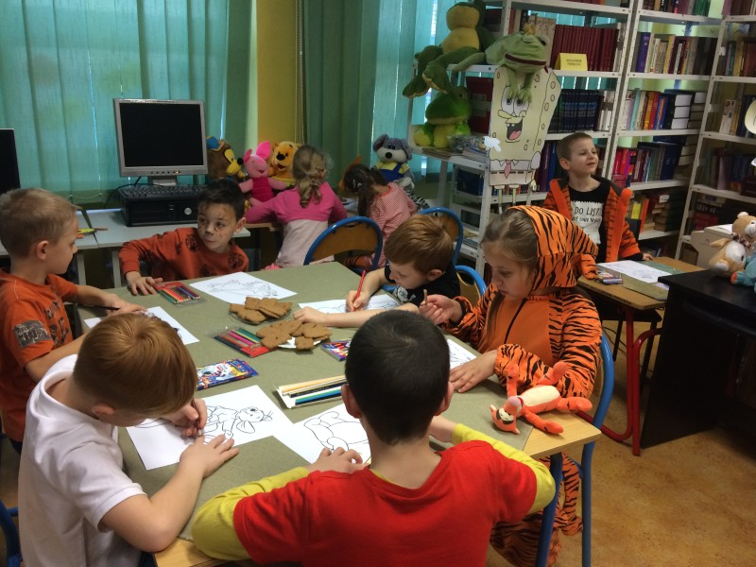
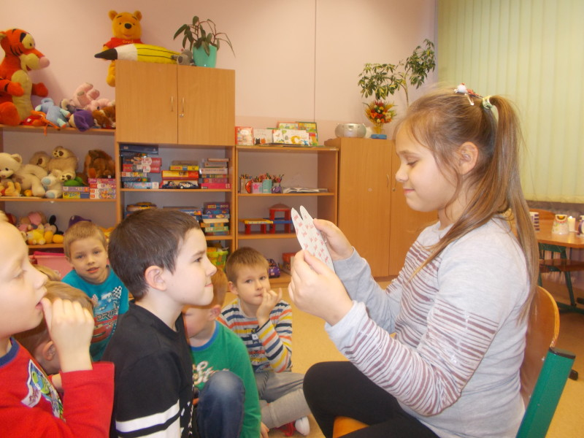
Dzień Postaci z Bajek
Andrzejki

Slide 9
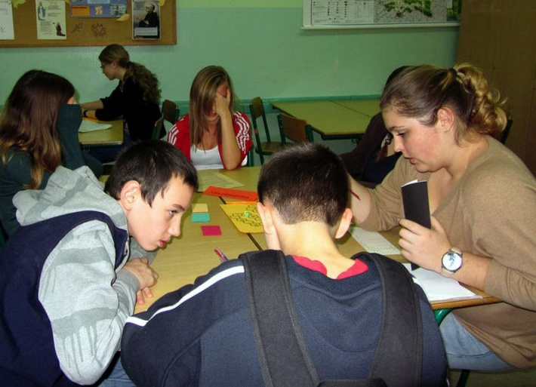
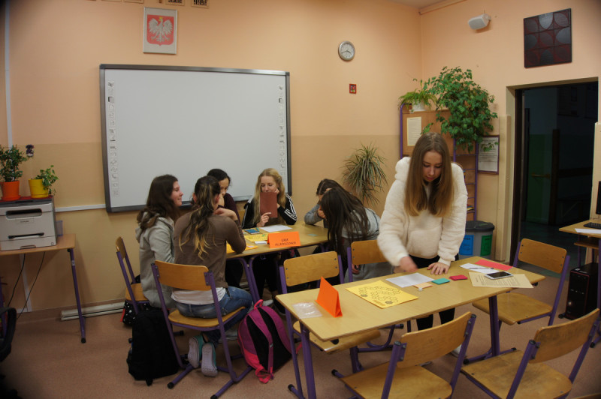
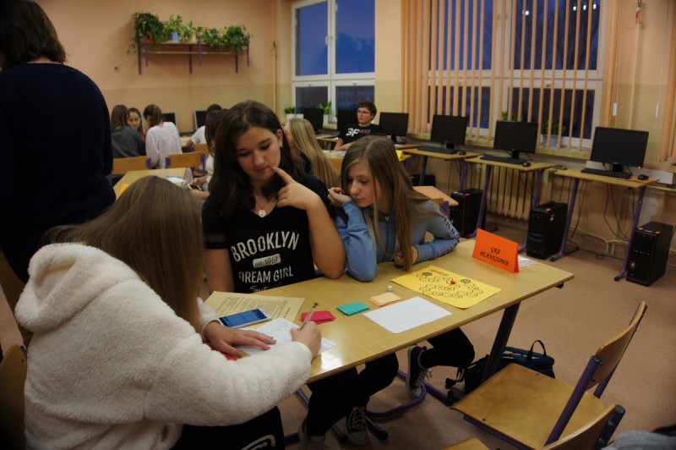
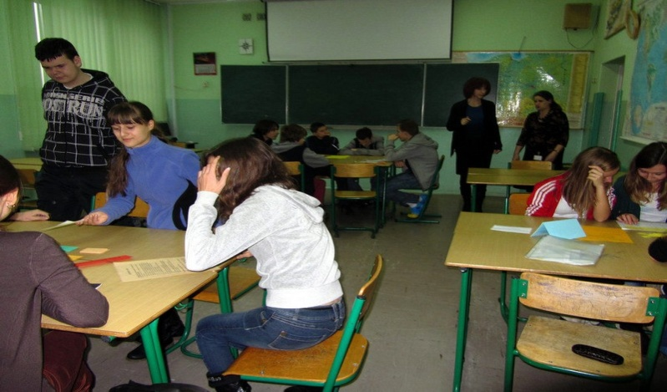
Organizujemy
Matematyczny Czar Par

Slide 10
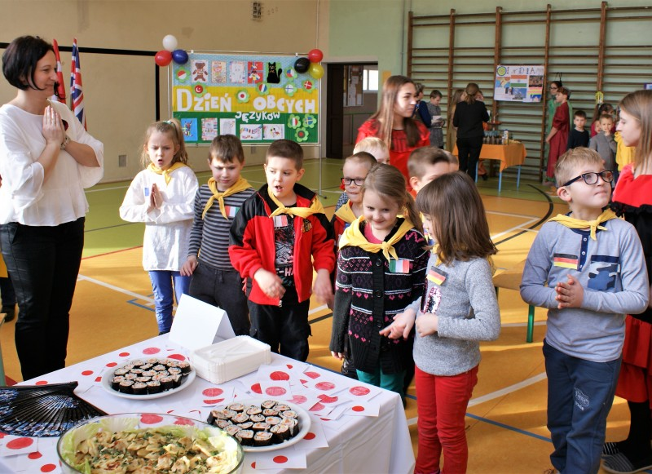
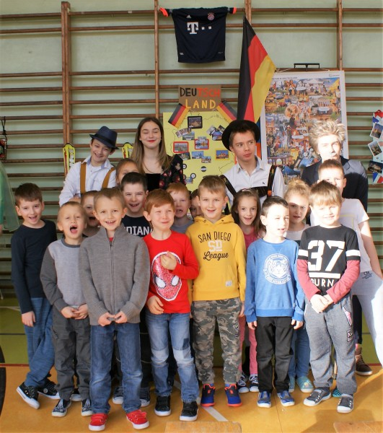

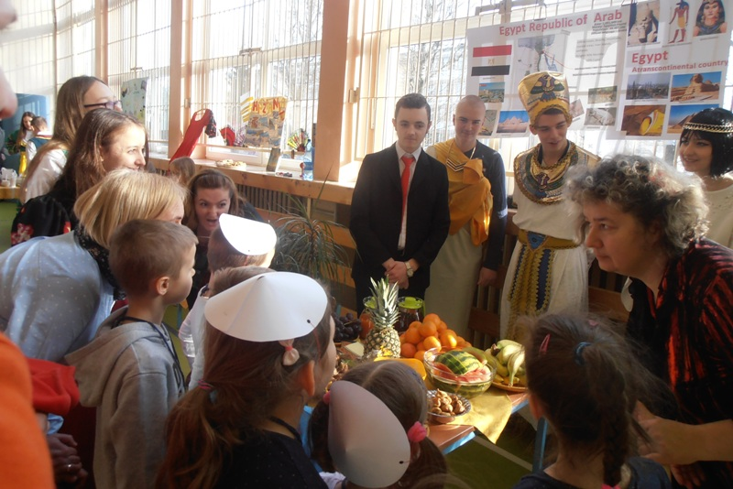

Doskonalimy języki obce…

Slide 11
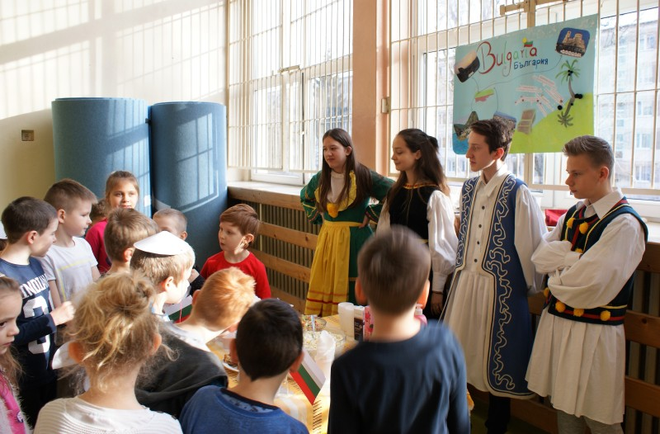
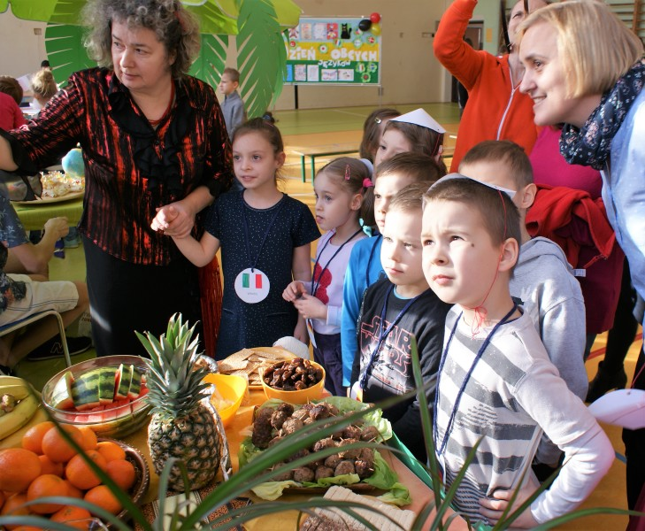
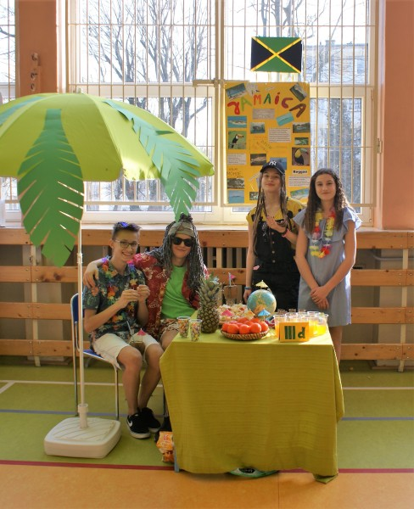
… i obchodzimy Dzień Języków Obcych

Slide 12
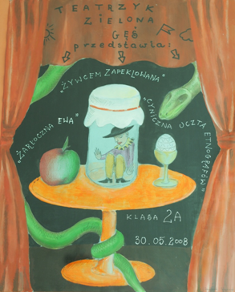
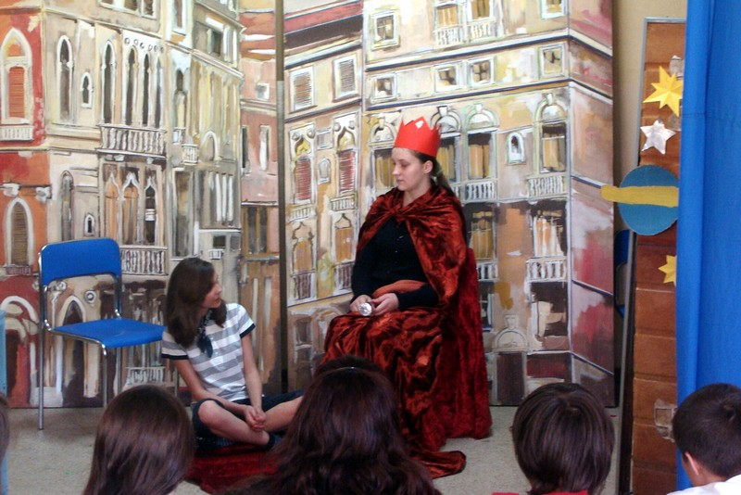
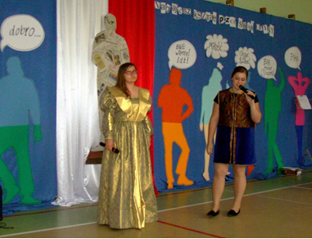
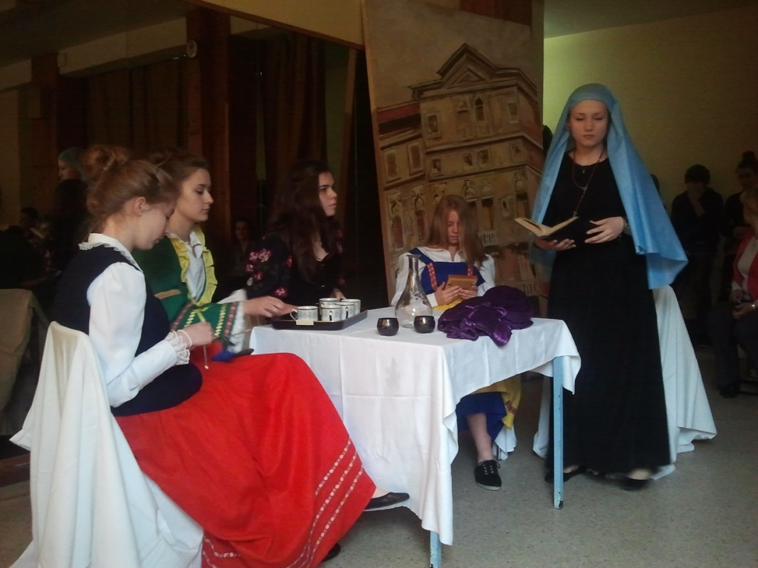
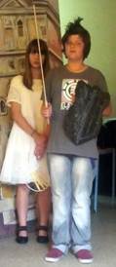
Występujemy w Przeglądzie Małych Form Teatralnych

Slide 13
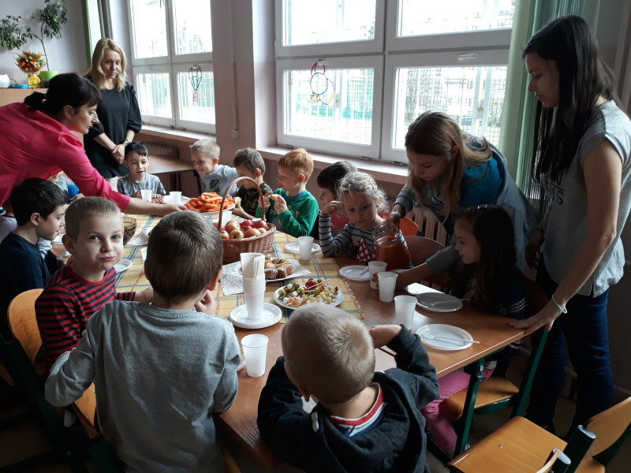
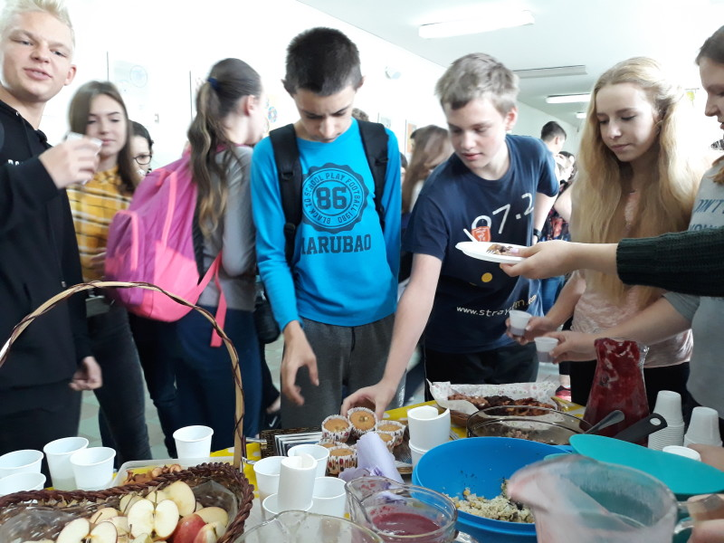
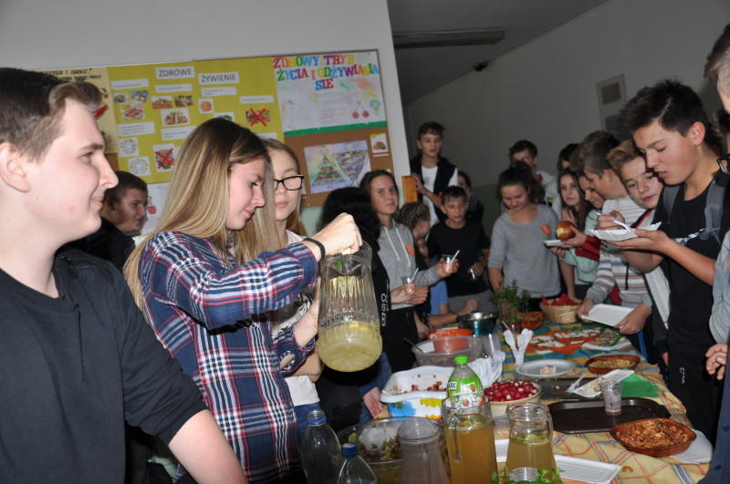
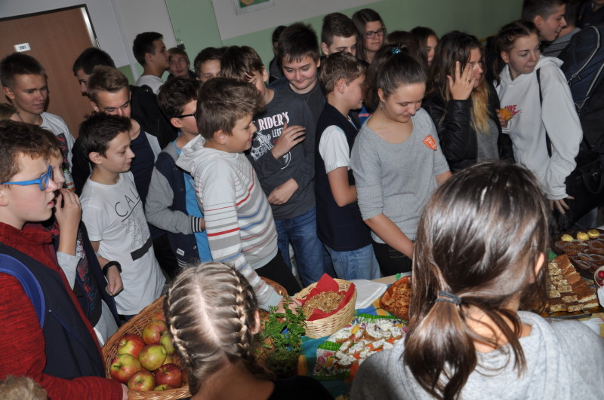
Realizujemy projekty edukacyjne
Dzień Zdrowego Żywienia

Slide 14
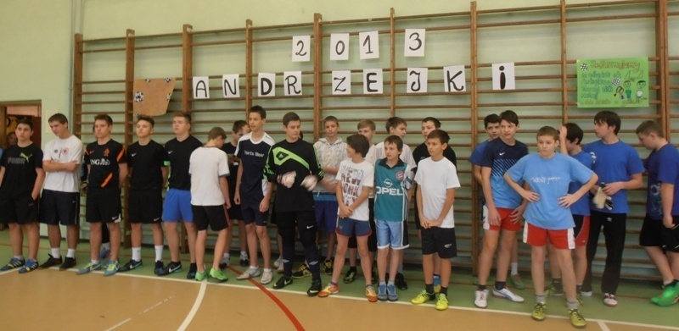
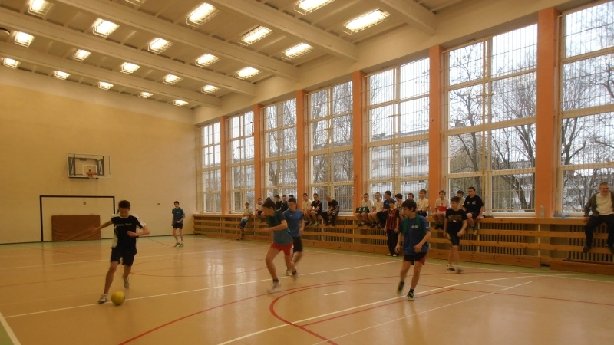
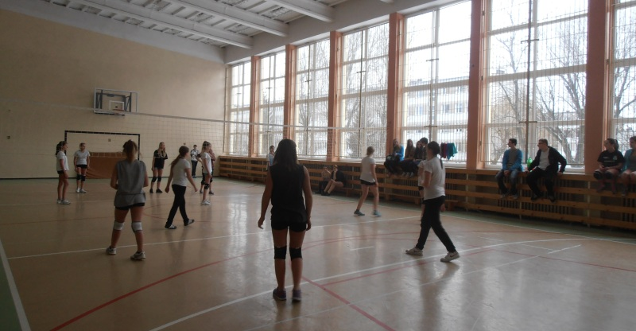
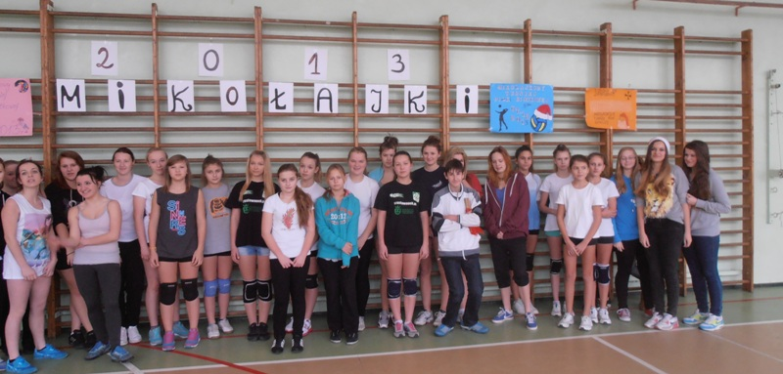
Andrzejkowy Turniej Piłki Nożnej
Mikołajkowy Turniej Piłki Siatkowej

Slide 15
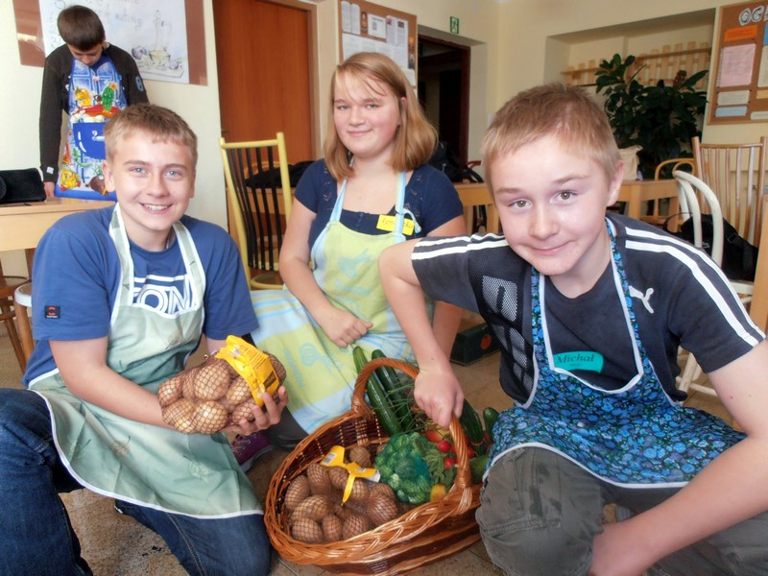
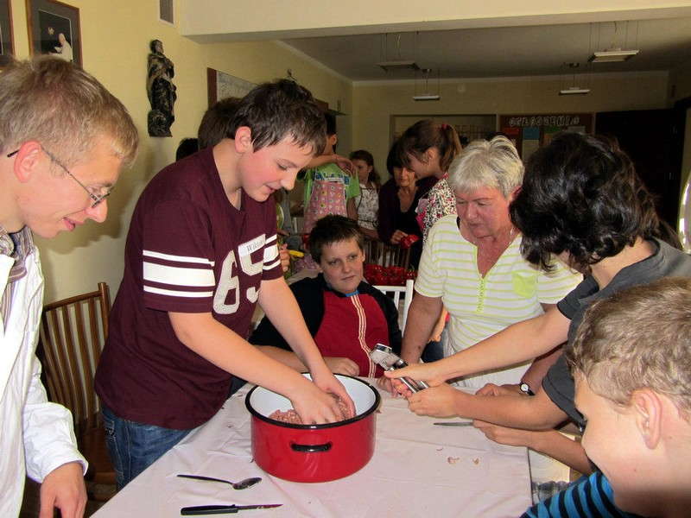
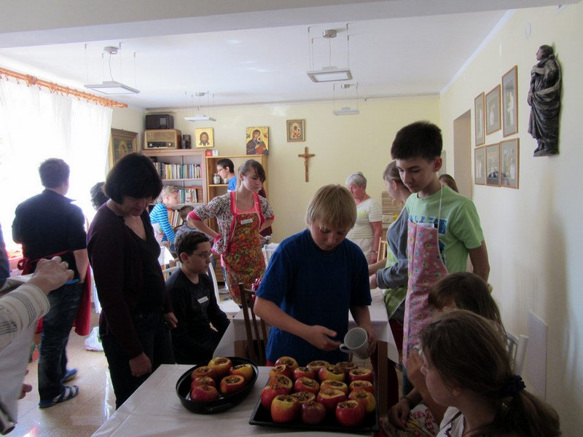
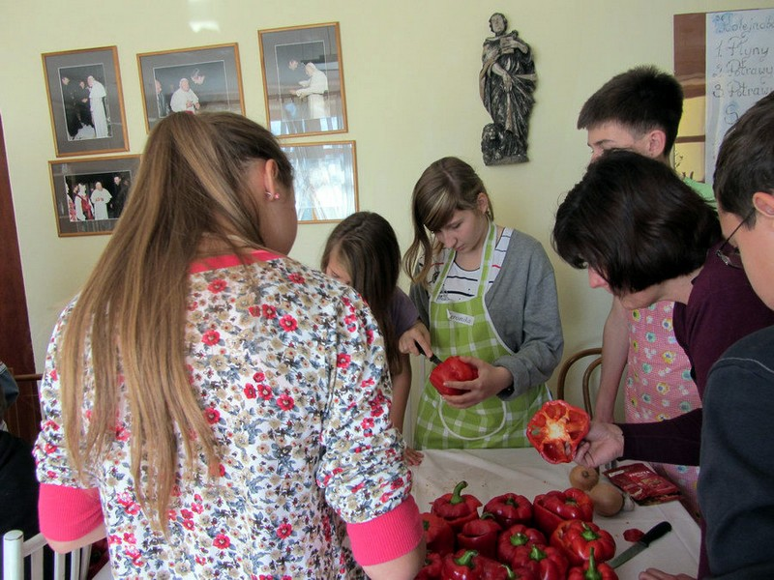
Warsztaty kulinarne w Przytkowicach

Slide 16
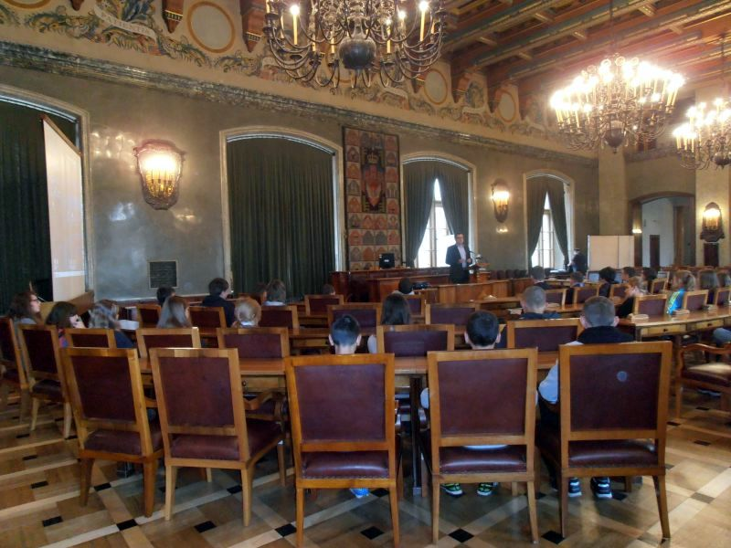


Uczeń – obywatel
w
Radzie Miasta
w Radzie Dzielnicy XV

Slide 17


…spotykamy ciekawych ludzi

Slide 18


Odnosimy sukcesy
W konkursach przedmiotowych
W Małopolskim Konkursie Patriotycznej Twórczości Młodzieży

Slide 19


W zawodach sportowych
W Małopolskich Mistrzostwach
w Łamigłówkach Logicznych

Slide 20




Działamy w wolontariacie

Slide 21




Wspieramy akcje charytatywne

Slide 22



Gramy i śpiewamy

Slide 23




Tworzymy

Slide 24




Slide 25




Dbamy o swoją kondycję
Latem
– na boisku

Slide 26



Zimą – na stoku

Slide 27




Wychodzimy do teatru i galerii

Slide 28



Świętujemy
Jasełka

Slide 29



Pielęgnujemy tradycję
Święto Patrona Szkoły

Slide 30



Niepodległościowy Turniej Klas

Slide 31




Coraz lepiej się poznajemy
Wyjazd integracyjny do Rabki

Slide 32






Dzień Integracji

Slide 33



Ciekawie spędzamy czas

Slide 34



Dzielimy się wiedzą z młodszymi kolegami

Slide 35





Pracujemy w Samorządzie Uczniowskim

Slide 36



Odwiedzamy ciekawe miejsca

Slide 37




Poznajemy ludzi i świat

Slide 38




Podróżujemy po Europie

Slide 39


Z utęsknieniem czekamy na wakacje… nad Bałtykiem!

Slide 40



Umiemy się dobrze bawić

Slide 41



A w czasie przerw…
… odpoczywamy ☺

Slide 42




Tanecznym krokiem wchodzimy w …dorosłe życie

Slide 43


Slide 44

ZAGRAJ Z NAMI W JEDNEJ DRUŻYNIE!
www.sp77.krakow.pl

